Slide 1
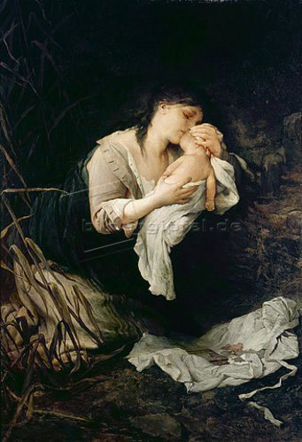
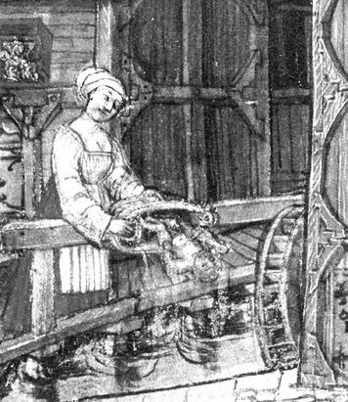
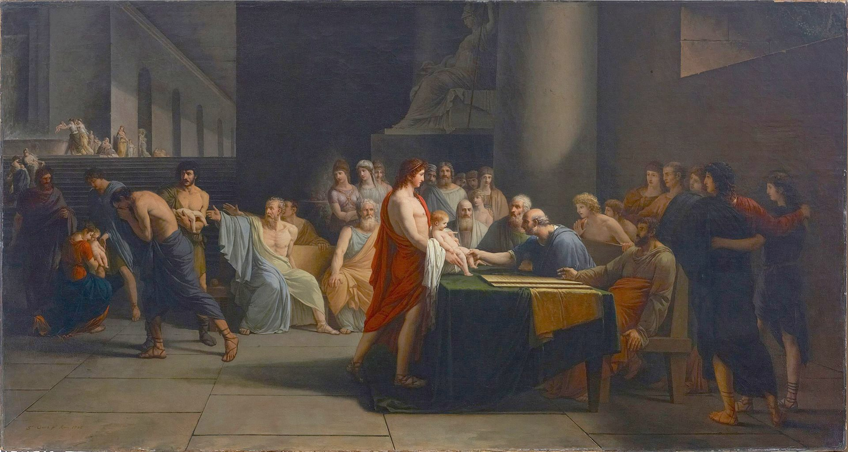
Jämmerliche Mordgeschichte,
Fallstudie, Farce –
Zum Wechselverhältnis von Literatur und Justiz am Beispiel Kindsmord

Slide 2
Gliederung
I. Zur Rechtssituation: Von der Carolina bis zu Kant
II. Zur literarischen Darstellung: Von der jämmerlichen Mordgeschichte zur Schauerballade
III. Die Mannheimer Preisfrage: Mehr Antworten als Lösungen
IV. Kindsmord als „Schlüsseldelikt“ für das Verhältnis von Strafrecht und Literatur
V. Ende mit Farce: Die schönen Zähne der Kindsmörderin im Gesicht einer unschuldigen Jungfer

Slide 3
I. Zur Rechtssituation:
Von der Carolina bis zu Kant
„Es ist in das gemeine Weisen gleichsam eingeschlichen (wie verbotene Ware), so daß dieses seine Existenz […] mithin auch seine Vernichtung ignorieren kann, und die Schande der Mutter, wenn ihre uneheliche Niederkunft bekannt, kann keine Verordnung heben“
„Hier kommt die Strafgerechtigkeit gar sehr ins Gedränge […]. Die Auflösung dieses Knotens ist: daß der kategorische Imperativ der Strafgerechtigkeit (die gesetzwidrige Tötung eines anderen müsse mit dem Tode bestraft werden) bleibt, die Gesetzgebung selber aber (mithin auch die bürgerliche Verfassung) so lange noch als barbarisch und unausgebildet, daran Schuld ist, daß die Triebfeder der Ehre im Volk (subjektiv) nicht mit den Maßregeln zusammentreffen wollen, die (objektiv) ihrer Absicht gemäß sind, so daß die öffentliche, vom Staat ausgehende, Gerechtigkeit in Ansehung der aus dem Volk eine Ungerechtigkeit wird“
(Kant, Metaphysik der Sitten)

Slide 4
Harsdörffer: Jämmerliche Mordgeschichten, oder: Von unmoralischen Frauen und dilettantischen Henkern
„2. Zu Nůrnberg auf dem Churfürsten Tage 1641. hat sich bey der Herrn Churfürstlichen Gesandschaft einer / ein Schreiberey Verwandter aufgehalten / namens Huldrich / ein frommer und fast einfältiger Gesell / der still und fleissig / doch unter den Wölffen mit heulen musste. Dieser liesse sich auf eine Zeit bereden / daß er nach eingenommenen starken Trunk / mit andrer Hofbursche zu einer leichtfertigen gemeinen sonder zweiffel Wäscherin eingehet / und benebens andern sich mit ihr sündlich vermischet /.
3. Nach deme nun dieses bezechter weise vollbracht / haben die abholden Gesellen / den einfältigen Huldrich beredet / daß er ihr einen Ring gegeben / und dieser Schleppen die Ehe versprochen: sonders zweiffel zu dem Ende / damit sie in allen fall gesichert / und wann sie schwanger werden solte / der Vater zum Kinde nicht zweiffelhafftig were.“

Slide 5
Harsdörffer: Jämmerliche Mordgeschichten, oder: Von unmoralischen Frauen und dilettantischen Henkern
„6. Inzwischen nahet die Zeit / daß diese Schleppe geberen musste / und weil sie verhoffte der Straffe zu entkommen / ermordete sie ihr eignes Kind / und ersteckte es mit einem Fatzolet [einer Art Taschentuch]: hette es auch in die Donau geworffen / wann sie nicht darüber ergriffen / und in Verhafft gebracht worden were. Diesen Kindermord bekante sie alsobald / und beschleunigte dardurch ihr Urtheil / daß sie nemlich mit dem Schwert solt enthaubtet werden / wie dann auch erfolget.
„Huldrich sahe zu / daß sein vermeintes Weib auf den Rabenstein fast verzweifflend / und wieder ihn beweglichst sich beklagend / dahin sterbe / betrübte sich deßwegen hertzlich / daß er Ursacher ihres und seines Kindes Tod / und lässet sich durch den Mordgeist verleiten / daß er nach Hause kehret / sich in einen Brunnen stürtzet / und sein selbst Henker wird.“

Slide 6
Harsdörffer: Jämmerliche Mordgeschichten, oder: Von unmoralischen Frauen und dilettantischen Henkern
„7. Ist also dieser jämmerlichen Mordgeschichte erste Ursach gewesen die Trunkenheit / die andere Unzucht / die dritte ein böses und unruhiges Gewissen / welches bringet Judasreue und endlich darauf erfolgten Selbstmord.“

Slide 7
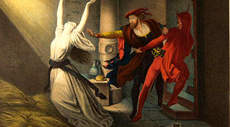
Kindsmord im Sturm und Drang:
Von Gretchen und anderen Pfarrerstöchtern
„Hörst du, die Bürger schlürpfen nur über die Gassen! Hörst du? Kein lautes Wort. Die Glocke ruft! - Krack, das Stäbchen bricht! – Es zuckt in jedem Nacken die Schärfe, die nach meinem zuckt! – Die Glocke!“
Goethe: Faust, eine Tragödie

Slide 8

Kindsmord im Sturm und Drang:
Von Gretchen und anderen Pfarrerstöchtern
„Und Ihnen nebst Ihrer ganzen kriminalistischen Unfühlbarkeit zum Trotz […] will ich mich heute noch auf den Weg nach Versailles machen, bei der gesetzgebenden Macht selbst Gnade für sie auszuwürken“.
Leopold Heinrich Wagner, Die Kindermörderin

Slide 9
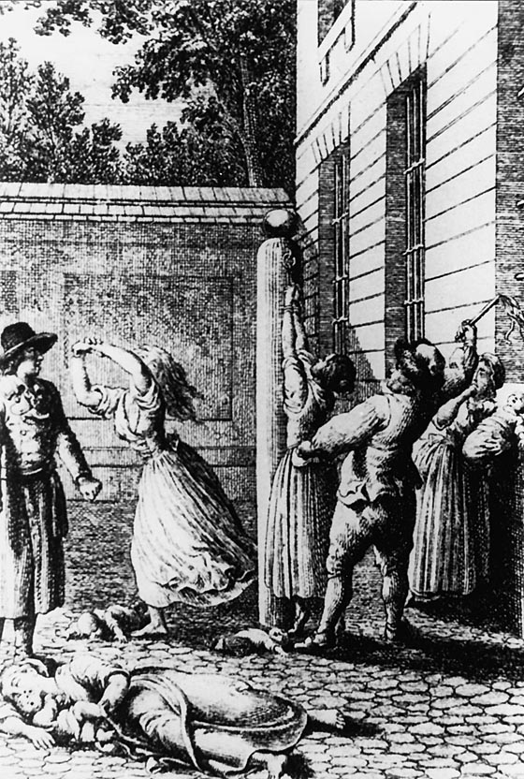
Kindsmord im Sturm und Drang:
Von Gretchen und anderen Pfarrerstöchtern
„man konnte es nicht begreifen, nicht fassen, daß eine so liebenswürdige Gestalt unter Henkershänden umkommen sollte; der Prediger war nicht imstande, ihr ein einziges Trostwort zuzusprechen - - vergeblich! Die Gesetze waren zu streng, der Fall zu deutlich, sie wurde enthauptet“.
Jakob Michael Reinhold Lenz, Zerbin oder die neuere Philosophie

Slide 10
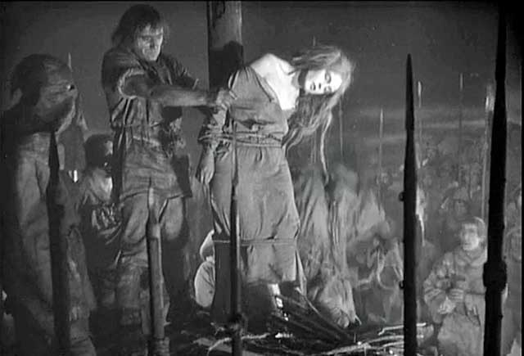
Kindsmord im Sturm und Drang:
Von Gretchen und anderen Pfarrerstöchtern
Allnächtlich herunter vom Rabenstein,
Allnächtlich herunter von Rade
Huscht bleich und molkicht ein Schattengesicht,
Will löschen das Flämmchen, und kann es doch nicht,
Und wimmert am Unkengestade.
Gottfried August Bürger, Des Pfarrers Tochter von Taubenhain

Slide 11
III. Die Mannheimer Preisfrage:
Mehr Antworten als Lösungen
Die Rheinischen Beiträge zur Gelehrsamkeit hatten im Juli 1780 gefragt:
„Welches sind die besten ausführbaren Mittel, dem Kindermord abzuhelfen, ohne die Unzucht zu begünstigen?“

Slide 12
Heinrich Pestalozzi, Ueber Gesetzgebung und Kindermord:
Die Erfindung des inneren Monologs aus dem Geist des Kindsmords
„Aber wozu diese Bilder? – Willst du nicht enden mit deinen Schauergemälden? ich antworte, ich wollte das Gefühl, welches mein Innerstes durchdringt, […] so stark und warm und vielseitig reg machen, als es mir immer möglich gewesen“
„Stek ein das Schwerdt deiner Henker Europa! es zerfleischet die Mörderinnen umsonst ohne stilles rasen, und ohne innere verzweifelnde Muth, würdet kein Mädchen sein Kind“
„Das Kind ist noch nicht da – es will nur kommen, es ist noch nicht da – aber es kommt – es kommt – es zerreißt dir deine Eingeweide – deine Zähne kirren vom Fieber deiner Schmerzen – es kommt – es zerreißt dir deine Eingeweide – es kommt – es wird seyn – es wird dir dein Leben vergiften“
„Und ich mache mir kein Bedenken, hier im gemeinen Menschenton beyzufügen, wenn die Compilateurs der Codices, die uns richten, sich in diesem Fach mehr mit Weibern besprächen, wir wären solider bedient“

Slide 13
Johann Georg Schlosser, Die Wudbianer: Der Tod allein ist nicht genug
„Die ersten Beyspiele einer solchen That, füllten die Wubdianischen Gerichte mit Schaudern. Was thaten sie der armen Unglücklichen nicht alles an, die von der Größten der Furien, der Furcht vor Schande, zu ihrer That getrieben wurde. – Was konnten sie ihr aber thun das ihr nicht erträglicher gewesen wäre …?
„Denn das ist gerade die größte Weisheit der peinlichen Legislation, daß die Strafen alles das doppelt geben, was der Verbrecher durch sein Verbrechen zu vermeiden suchen wollte“.

Slide 14
IV. Kindsmord als „Schlüsseldelikt“ für das Verhältnis von Strafrecht und Literatur
1. Dichterjuristen
2. „Erzählte Kriminalität“ (Jörg Schönert)
3. Transdiziplinäre Bezüge (Bernhard Greiner)
Poetische Gerechtigkeit:
„da muß ich dir gestehen, daß vielleicht, abgesehen von aller Kunst, von allem Poetischen, jene Schauspiele in der Absicht und dem Erfolg wirklich den erbaulichen Fastenpredigten an die Seite zu stellen sind, die den Gottlosen mit der Hölle drohen und den Frommen den Himmel versprechen; nur hat der Dichter den Vorteil, als Handhaber und Vollstrecker der poetischen Gerechtigkeit nach Befund gleich mit dem Schwerte selbst dreinschlagen zu können. Belohnung und Strafe, Geldbörsen und Geheimderatstitel, bürgerliche Schande und Festung, alles ist in Bereitschaft, sobald sich der Vorhang vor dem fünften Akte hebt.“
E.T.A. Hoffmann, Fantasiestücke in Callot‘s Manier

Slide 15

V. Ende mit Farce: Die schönen Zähne der Kindsmörderin im Gesicht einer unschuldigen Jungfer
„Es fehlte ihr nichts zu einer vollkommenen Schönheit, als dunkles Haar, weiße und gesunde Zähne, und er [der Arzt/Vormund] nahm das eine und das andere von einer enthaupteten Kindermörderin, schmückte seine Pflegetochter mit jenen braunen Locken, die so malerisch an ihrem weißen Nacken herabrollen, und pflanzte statt schwarzer Stifte reine Perlen in ihren Mund“

Slide 16
V. Ende mit Farce: Die schönen Zähne der Kindsmörderin im Gesicht einer unschuldigen Jungfer
„Der Arzt, behaupte ich, hat das liebe Kind nicht nur schöner, als es vorher war, sondern auch fester für ihre Tugend hergestellt. Denn ward jene Unglückliche, die vielleicht aus Verzweiflung ihr Kind mordete, des Beispiels wegen hingerichtet, welche Reliquien könnten rührender an das Herz sprechen? Welche Warnung könnte ein unbefangenes Mädchen vor dem ersten Fehltritte kräftiger sichern, als der Nachlaß einer so tief Gefallenen, den es als seinen täglichen Schmuck trägt, mit dem es jeden Morgen vor seinen Spiegel tritt? Der ausgelernteste Verführer würde schwerlich Lippen erreichen, die Kleinodien von so magischen Kräften bedecken. […] Nach ernster Erwägung eines richtigen Verstandes sind die Spiele des Verführers mit den Locken der ersten Eigenthümerin – sind die Perlen, denen seine Falschheit huldigte, rein durch den Tod, dem er die Betrogene überlieferte, abgewaschen. Die Reize dieses Naturschmuckes sind, zu Erweckung edler Triebe, auf die neue Besitzerin übergegangen. Die Schuld und das Unglück, die sie ehmals befördern halfen, bleibt allein an der Seele des Verführers ein unauslöschlicher Makel.“

Slide 17
Jämmerliche Mordgeschichte,
Fallstudie, Farce –
Zum Wechselverhältnis von Literatur und Justiz am Beispiel Kindsmord

